Slide 1

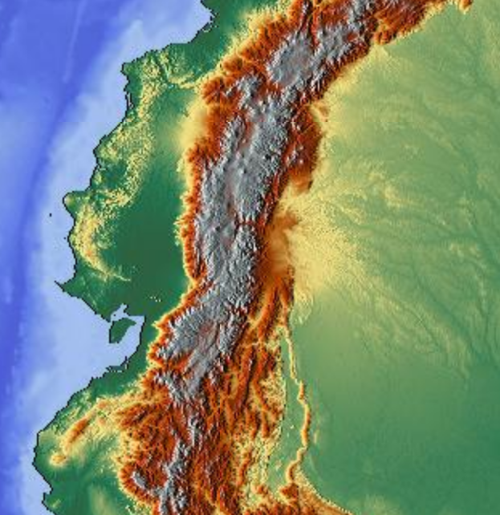
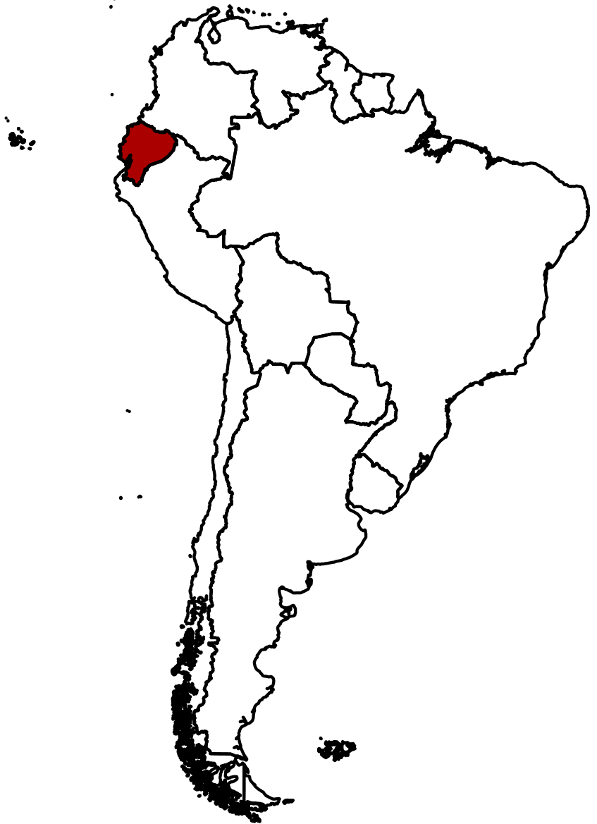
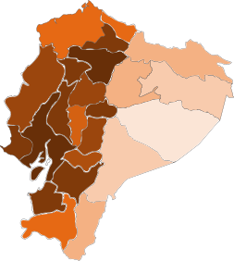
Pacific Ocean
a
Colombia
m a.s.l.
7000
5000
3000
La Sierra
2000
1000
0
El Oriente
La Costa
Peru
Galápagos Islands
-80°
-60°
-40°
0°
0°
-20°
Pacific Ocean
-20°
-40°
Atlantic Ocean
-40°
-80°
-60°
-40°
b
300 - 400
c
1
4
200 - 300
Political Regions
5
100 - 200
1) Esmeraldas
2) Manabí
3) Santa Elena
4) Carchi
5) Imbabura
6) Pichincha
7) Santo Domingo de los Tsáchilas
8) Cotopaxi
9) Los Ríos
10) Bolívar
11) Guayas
12) Napo
13) Tungurahua
14) Chimborazo
15) Cañar
16) Azuay
17) El Oro
18) Loja
18) Sucumbiós
20) Orellana
21) Pastaza
22) Morona Santiago
23) Zamora Chinchipe
7
6
19
90 - 100
2
8
12
20
80 - 90
13
70 - 80
9
60 - 70
10
21
50 - 60
11
14
[people/km2]
3
15
22
40 - 50
16
30 - 40
17
20 - 30
Political Regions & Population Density
15 - 20
18
23
10 - 15
5 - 10
0 - 5

